Slide 1
Damas
Damas é um jogo que teve origem no Antigo Egito, é um jogo conhecido pela sua simplicidade mas ao mesmo tempo pela estratégia mais complexa.
O tabuleiro(8x8) xadrez tem 64 casas, 32 escuras e 32 claras onde o principal objetivo é deixar o adversário sem peças em cima do tabuleiro.

Slide 2

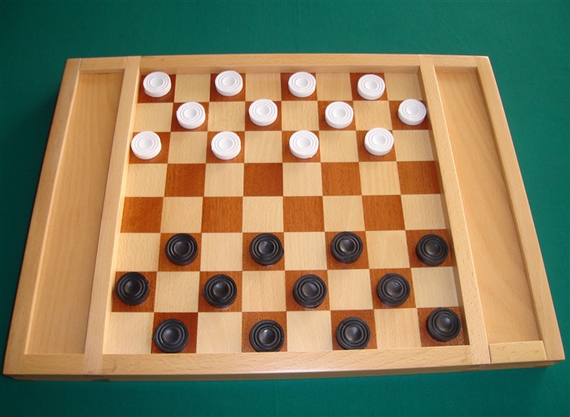
Regras
No total existem 24 peças 12 pretas e 12 brancas e as peças são colocadas nas casas escuras o que dá 4 peças em 3 linhas.
O jogador das peças brancas é o primeiro a começar.
Existem 2 tipos de peças: os Peões e as Damas.

Slide 3
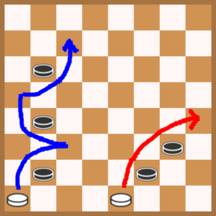
Regras
Os Peões só se movem uma casa na diagonal e sempre para a frente, e capturar peças do adversário é obrigatório (priorizando dama ou o maior número de peças capturadas), sendo possível capturar mais do que uma ao mesmo tempo.

Slide 4
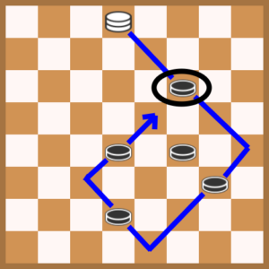
Regras
Quando um Peão chega à última linha do tabuleiro vira uma Dama. A Dama já pode andar as casas que quiser para a frente ou para trás mas sempre na diagonal.
O jogo termina quando um jogador consegue capturar todas as peças do adversário ou o deixar sem movimentos válidos.

Slide 5
Classe Tabuleiro
A classe Tabuleiro será a que vai representar o nosso campo de jogo, através de um array bidimensional para representar as coordenadas X e Y.
Quando o jogo começa, será executado um método para pôr as peças de cada jogador nos seus respetivos sítios, e durante o jogo vai guardar quais locais têm uma peça, com a sua cor e o seu tipo.
Esta classe também verifica se um dos jogadores tem as condições de vitória concretizadas.
Quando o jogo termina, esta classe mostra quem ganhou, a pontuação até ao momento e troca os jogadores de lado (ou cor) para a nova ronda.

Slide 6
Classe Peça
Esta classe será uma ‘interface’, que permitirá definir os dois tipos de peças que teremos: Peões e Damas. Os construtores de todas as peças terão que definir a sua cor e a sua posição original no tabuleiro.
Para os Peões, vai-se verificar se o movimento dessa peça é na diagonal e para a frente.
Para as Damas, vai-se verificar se o movimento dessa peça é na diagonal, independentemente do sentido.

Slide 7
Classe Jogadores
Na classe Jogadores é possível escolher a cor das peças que o utilizador deseja jogar no primeiro jogo, guarda o resultados das partidas entre os jogadores e as vitórias conquistadas, e verifica se as jogadas que o jogador quer fazer são de acordo com as regras do jogo.
Esta classe também guarda as peças do seu respetivo jogador.

Slide 8
